Slide 1




Android 개발 스쿨 DAY5 Ho Yeon Lee 튜터
2018. 1. 30 화 19:10

Slide 2
HomeWork
Scanner를 총 세 번 이용한 후
두개는 숫자를 받고 하나는 연산(+는 0, -는 1 ,/ 는 2, %는 3 )
을 받아서 결과를 내는 메소드를 통해서 출력하세요.
조건 1) + - / % 가 모두 가능해야 함.
조건 2) 계산기 클래스가 있어야함.
조건 3) 생성자를 포함해야 함.
Hint 1) 조건문을 사용해 연산을 고르는 숫자를 처리한다.

Slide 3
Android 구조 이해

Slide 4
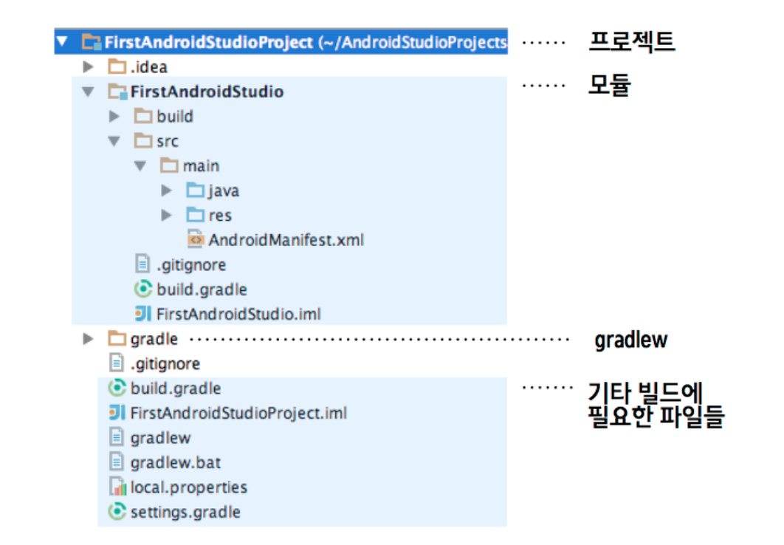
Gradle
출처 : 커니의 안드로이드 이야기

Slide 5
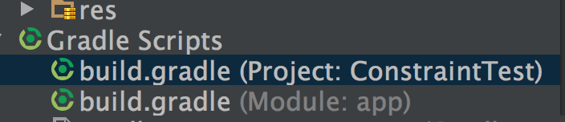
build.gradle
빌드를 하기 전에 적용시킬 세팅을 해주는 파일

Slide 6
build.gradle
compileSdkVersion : 컴파일할 때 쓰이는 SDK Version
buildToolsVersion : build에 필요한 buildTools의 Version
minSdkVersion : 만든 어플리케이션이 실행될 수 있는 최소 Version
targetSdkVersion : 호환성을 지켜줘서 높은 버전이라도 targetSdkVersion 버전으로 실행됨
Ref.
컴파일(compile) : 소스의 문법을 분석해 기계어로 번역
빌드(build) : 번역된 것과 그외 잡다한걸 모아서 실행 가능한 파일로 만듦

Slide 7
Src
Java : Application이 돌아갈 때 필요한 Java 파일이 모여있음.
Res : 레이아웃, 이미지, String 등이 들어감.

Slide 8
View에 대한 이해

Slide 9
View
어플리케이션에 보여지는 화면을 구성하기 위한 요소들
Ex) 레이아웃, 버튼, 텍스트뷰 etc

Slide 10
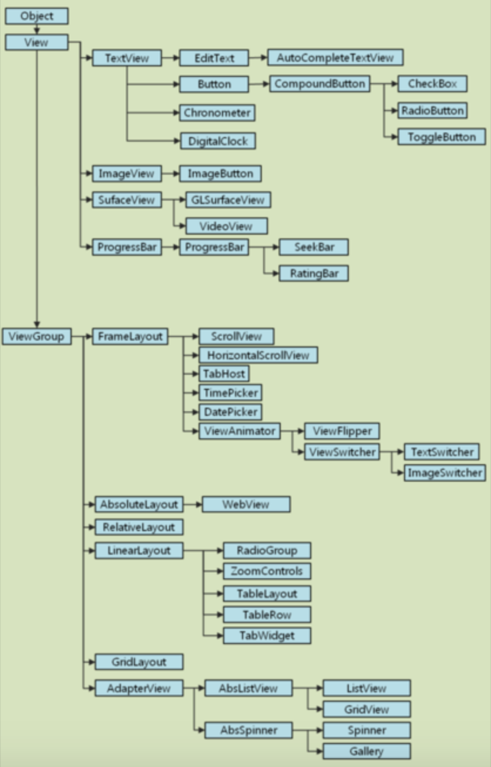

Slide 11
Layout
어플리케이션의 화면 구성은 Layout으로 시작한다.
여러가지 View를 Layout을 통해 정리하고 보여준다.

Slide 12
Layout
ConstraintLayout
RelativeLayout
LinearLayout
FrameLayout

Slide 13
View의 속성
layout_width : 해당 뷰의 너비 (match_parent : 부모뷰를 기준으로 꽉채움 , wrap_content : 최소한의 크기만 채움)
layout_height : 해당 뷰의 높이 (match_parent : 부모뷰를 기준으로 꽉채움 , wrap_content : 최소한의 크기만 채움)
gravity : 부모로부터 위치를 정할 수 있음 (중복으로 선택이 가능)
layout_gravity : 자기 자식이 될 뷰들의 위치를 정해놓음 (중복으로 선택이 가능)
layout_margin : 부모로부터 자신의 위치를 몇 dp의 간격으로 줄지를 정함(gravity보다 세밀하다고 보면 될 듯, -도 가능)
padding : 자기 자식이 될 뷰들의 위치를 몇 dp의 간격으로 줄지를 정함(layout_gravity보다 세밀하다고 보면 될 듯, -도 가능)
background : 배경을 결정함. 색 혹은 이미지를 넣을 수 있음.
TextSize, TextColor, Hint etc.

Slide 14
ConstraintLayout
뷰들 간의 관계를 이용해서 위치가 계산되는 Layout

Slide 15
ConstraintLayout
Layout_width: wrap_content , 0dp , 30dp
Layout_height: wrap_content , 0dp , 30dp
ConstraintLeft_toLeftOf : parent, id
ChainStyle : spread, spread_inside, pack

Slide 16
ConstraintLayout – chainStyle

Slide 17
LinearLayout
Layout안에서 규칙에 따라 위치가 결정되는 Layout

Slide 18
LinearLayout
Layout안에서 규칙에 따라 위치가 결정되는 Layout

Slide 19
변수의 Scope

Slide 20
Scope
조건 1. 변수는 기본적으로 class 안에서 부터 선언되어야 한다.
조건 2. {}가 기준이 된다. {}를 기준으로 해서 호출범위가 결정된다.

Slide 21
Scope
전역변수 : Class 바로 안쪽에 선언한 변수, Class안의 어디서든 접근이 가능하다
지역변수 : 전역변수를 제외한 나머지. 호출되는 범위가 제한된다.

